Slide 1

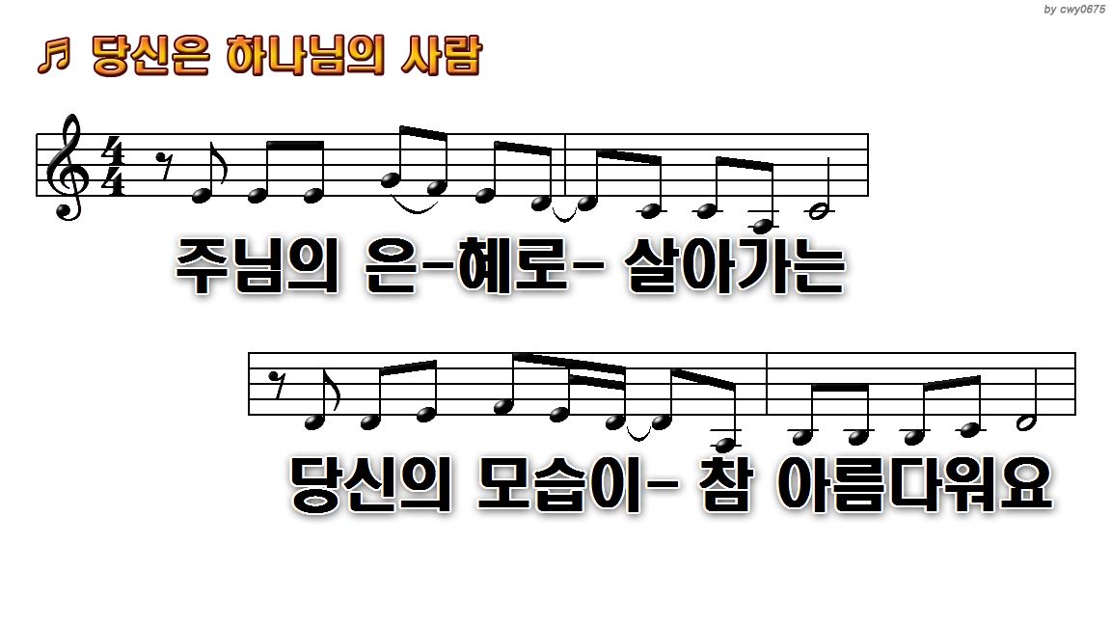
1.주님의 은혜로 살아가는
3.하나님을 감동시키고 세상을
7.말씀에 순종하며 살아가는
9.하나님을 감동시키고 세상을

Slide 2
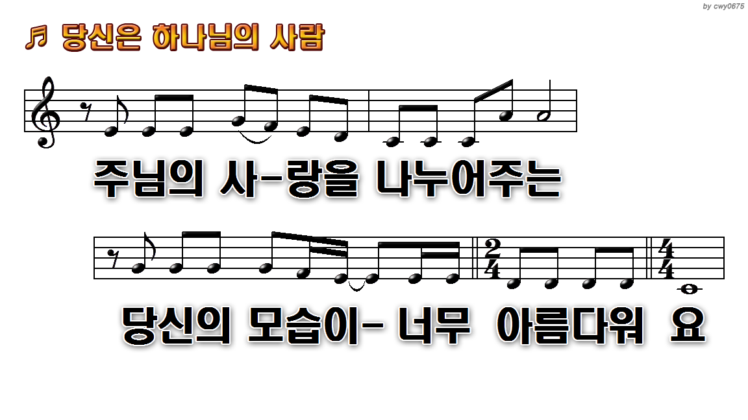
1.주님의 은혜로 살아가는
3.하나님을 감동시키고 세상을
7.말씀에 순종하며 살아가는
9.하나님을 감동시키고 세상을

Slide 3
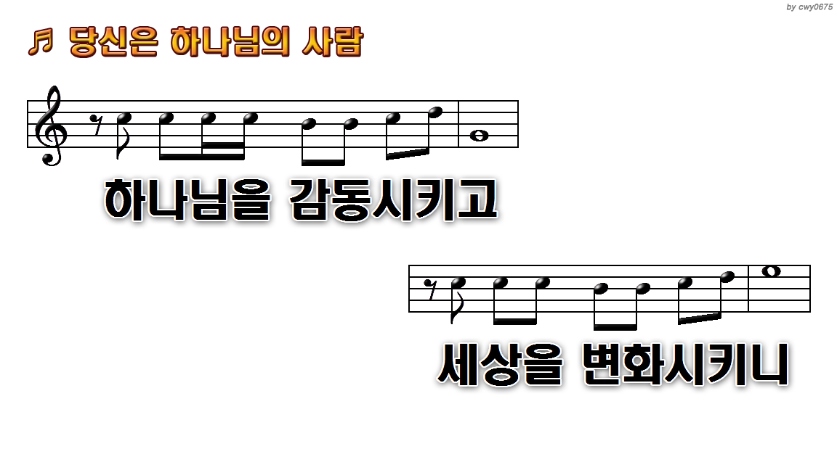
1.주님의 은혜로 살아가는
3.하나님을 감동시키고 세상을
7.말씀에 순종하며 살아가는
9.하나님을 감동시키고 세상을

Slide 4
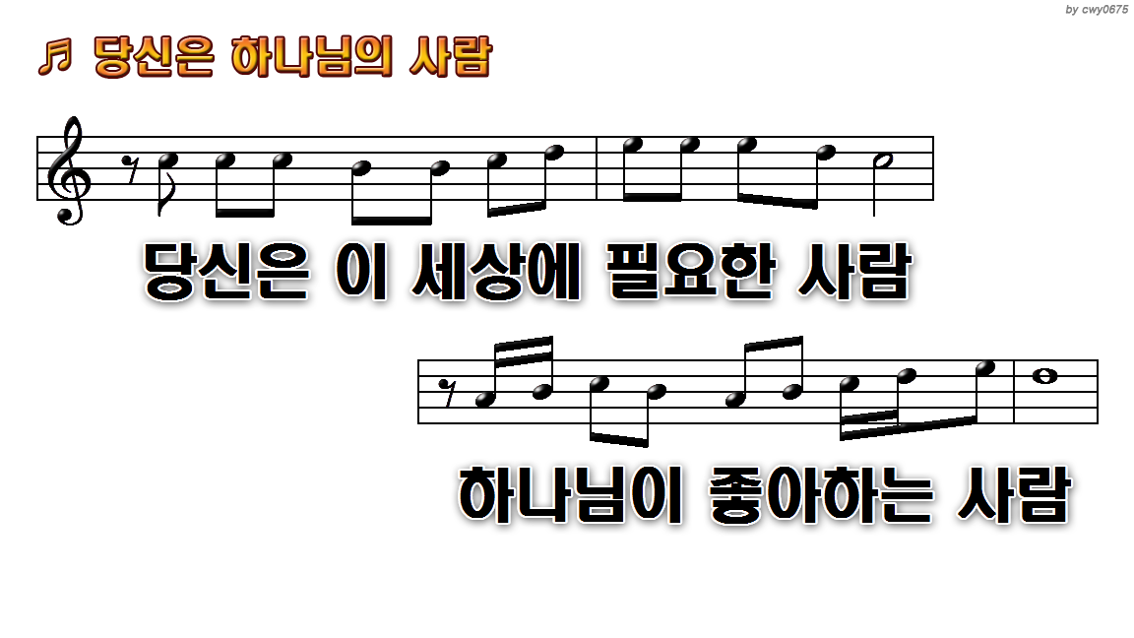
1.주님의 은혜로 살아가는
3.하나님을 감동시키고 세상을
7.말씀에 순종하며 살아가는
9.하나님을 감동시키고 세상을

Slide 5
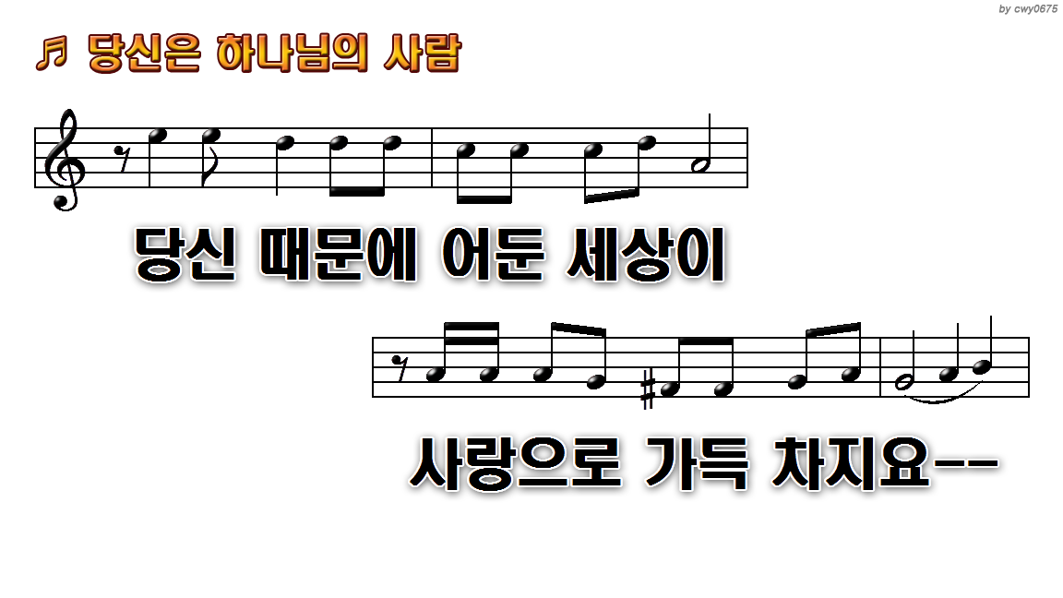
1.주님의 은혜로 살아가는
3.하나님을 감동시키고 세상을
7.말씀에 순종하며 살아가는
9.하나님을 감동시키고 세상을

Slide 6
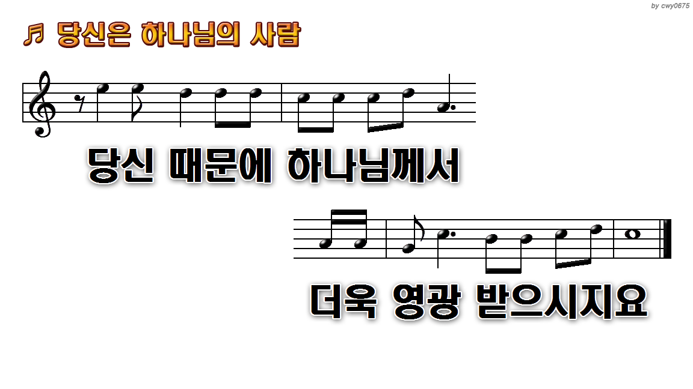
1.주님의 은혜로 살아가는
3.하나님을 감동시키고 세상을
7.말씀에 순종하며 살아가는
9.하나님을 감동시키고 세상을

Slide 7
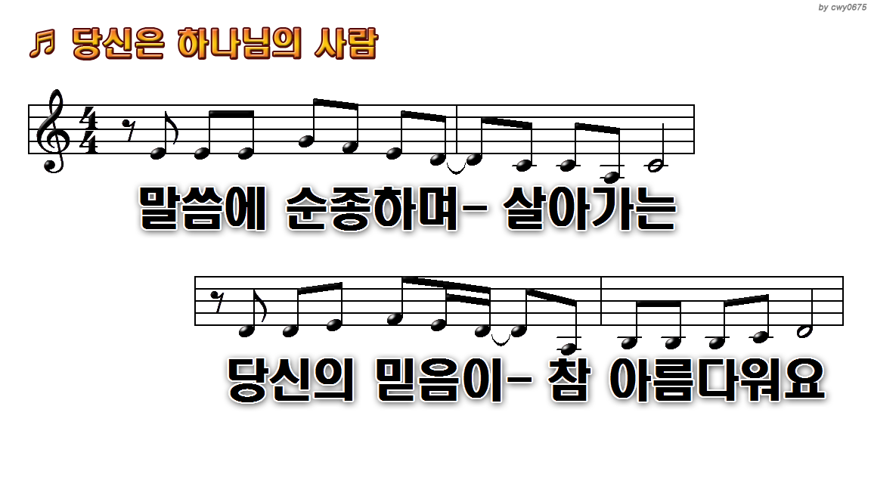

1.주님의 은혜로 살아가는
3.하나님을 감동시키고 세상을
7.말씀에 순종하며 살아가는
9.하나님을 감동시키고 세상을

Slide 8
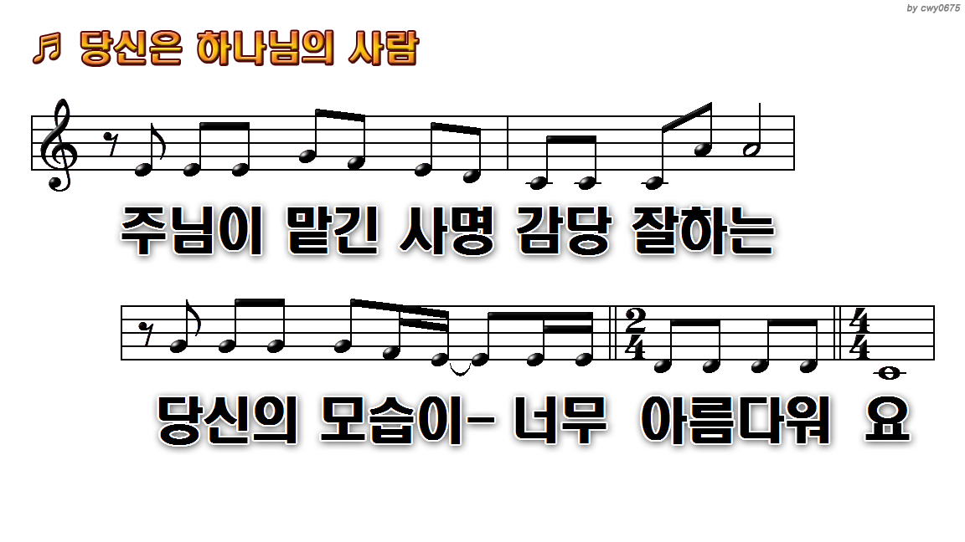
1.주님의 은혜로 살아가는
3.하나님을 감동시키고 세상을
7.말씀에 순종하며 살아가는
9.하나님을 감동시키고 세상을

Slide 9
1.주님의 은혜로 살아가는
3.하나님을 감동시키고 세상을
7.말씀에 순종하며 살아가는
9.하나님을 감동시키고 세상을

Slide 10
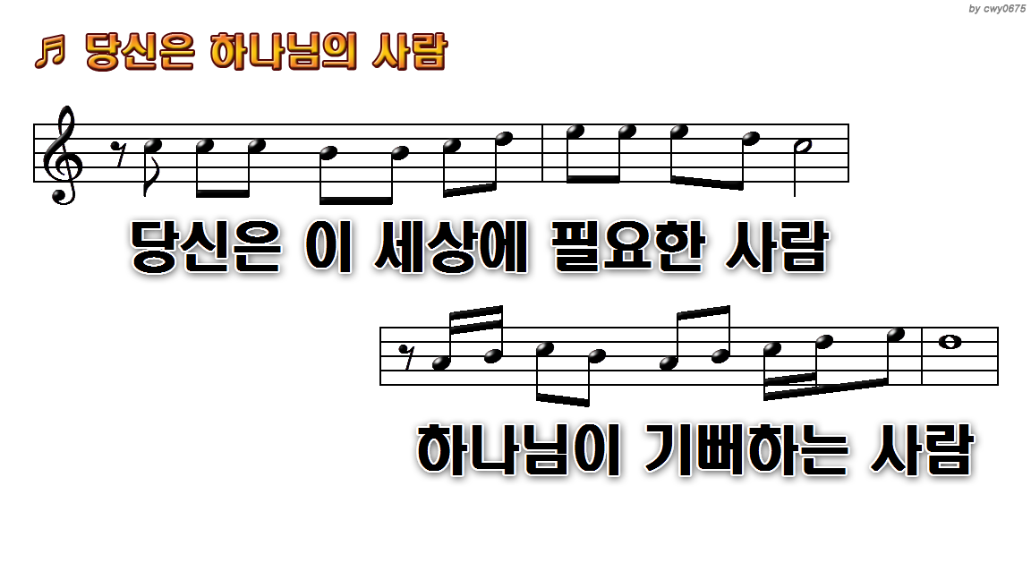
1.주님의 은혜로 살아가는
3.하나님을 감동시키고 세상을
7.말씀에 순종하며 살아가는
9.하나님을 감동시키고 세상을

Slide 11
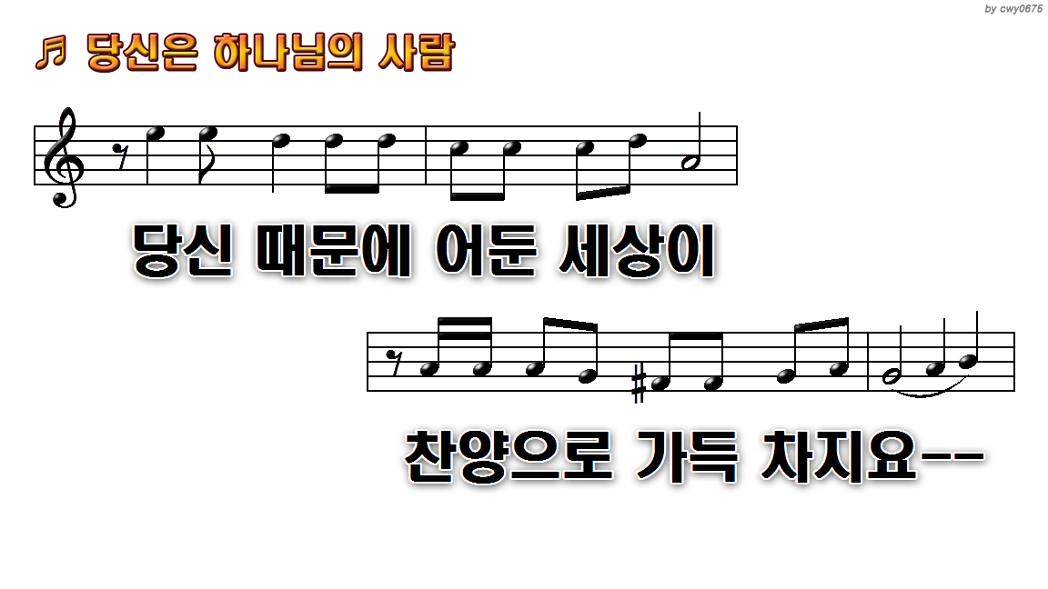
1.주님의 은혜로 살아가는
3.하나님을 감동시키고 세상을
7.말씀에 순종하며 살아가는
9.하나님을 감동시키고 세상을

Slide 12

1.주님의 은혜로 살아가는
3.하나님을 감동시키고 세상을
7.말씀에 순종하며 살아가는
9.하나님을 감동시키고 세상을

